Slide 2
Kort om oss
Etablert i 1978
Hovedkontor i Stavanger, forhandlere i Bergen, Oslo og Ålesund
Uavhengig leverandør av rengjøringsmidler, renholdsmaskiner,
renholdsrekvisita, hygieneprodukter, dispensere, tørkepapir, plastsekker/
plastposer, cateringemballasje og servicebekledning
Kvalitetsprodukter
Gode råd
Fagkunnskap
Rask levering og konkurransedyktige priser

Slide 3

Skikkelige renholdsmaksiner og gode råd er halve jobben

Slide 4

Vår visjon
Pålitelige folk
Tillitsfullt samarbeid
Beste løsningen

Slide 5
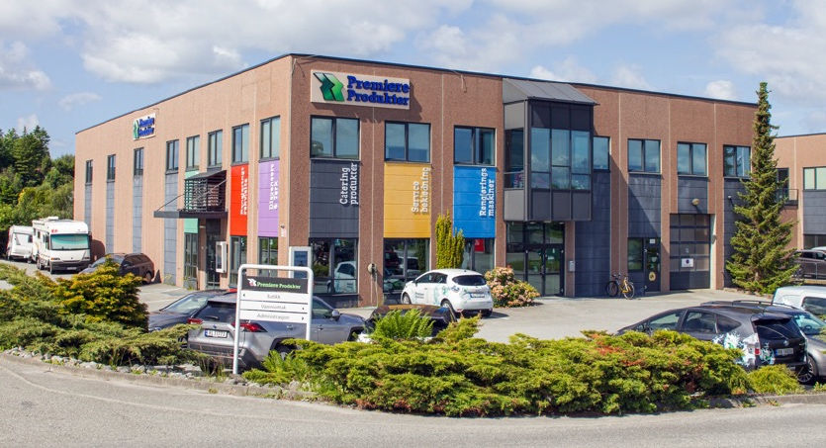
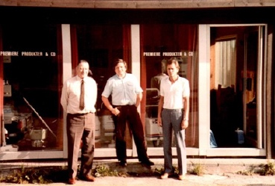
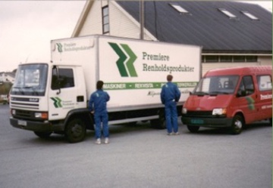
Kort om historien
1978 - 1988
Stavanger Sentrum øst
1988-2001
Hundvåg krossen
2001 – 2023:
Hundvåg Øst

Slide 6
Organisasjon
Frode Larsen
– Daglig leder
– HMS-ansvarlig
– Brann ansvarlig
– Arbeidsmiljøutvalg
Arild Broberg
Odd Opsal
Eirik Hope
Tommy Hansen
– Logistikk
– Innkjøpsansvarlig
– Lager
– Salgsleder
– Teknisk support maskiner
– IT-ansvarlig
Evelyn Fardan
Agnes Franka
Helge Broberg
Jone Larsen
Yvonne F. Øie
Terje Fjærestrand
Ayu Damayanti
– Faktura
– Administrasjon
– Regnskap
– Lager
– Sjåfør
– Salgskonsulent
– Verneombud
– Salgsansvarlig Østlandet
– Sosiale medier
– Markedsføring

Slide 7

Sertifiseringer

Slide 8






Miljø
Vi har nå passert
175 artikler

Slide 9



Vi gir tilbake

Slide 10

Forhandlernett
4 Co Partner i Norge
Oslo – Office garden
Bergen - PP- Vestland
Ålesund – Renholdsenteret
Trondheim - Rishaug maskin
20 forhandlere i som selger våre
produkter rundt om i landet

Slide 11






















Samarbeidspartnere
Renholdsprodukter:
Renholdsmaskiner:
Tørke papir & Dispensere
Renholdsrekvisita:

Slide 12

Skikkelige produkter og gode råd er halve jobben.
Snakk med vaskeekte fagfolk!

Slide 13

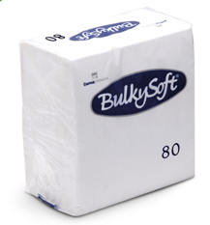




Cateringprodukter
Bambus
pappkopper
Folie og film
Servietter
Take-away
matskåler
bambus
Bambus
tallerken
Engangs-
bestikk

Slide 14




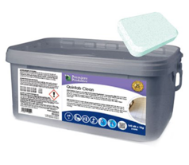

Renholdsprodukter
Hånd og
kropp
Hygiene og
desinfeksjonsmidler
Industri
og bil
Premium
Quality
Rengjørings-
tabletter
Toalett og
våtrom
PH 1-7

Slide 15

Godt utstyr og gode råd er halve jobben.
Snakk med vaskeekte fagfolk!

Slide 16
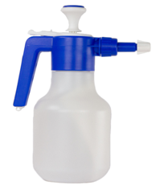


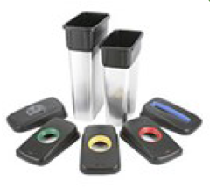


Renholdsrekvisita
Dosering,
sprayflasker og
lavtrykkssprøyter
Feiesett,
børster, naler
og oppheng
Miljøstasjon,
oppbevaring
og bøtter
Håndpads og
gryteskrubb
Mopper og
moppestativ
Maleutstyr

Slide 17



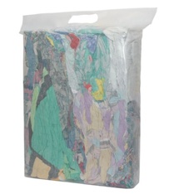
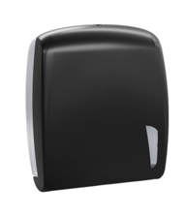

Tørkepapir og dispensere
Multifold
Z-falset
Singelfold
V-falset
Toalettpapir
ark
Toalettpapir
småruller
Filler,
absorbenter,
lofri tørk
Dispensere til papir,
hygiene og
håndsåpe

Slide 18




Servicebekledning
T-skjorter
Gensere
Arbeidsbukser
Kokketøy

Slide 19

Skikkelige maskiner og gode råd er halve jobben.
Snakk med vaskeekte fagfolk!

Slide 20



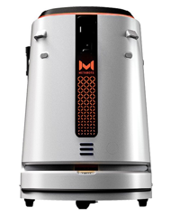
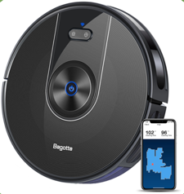
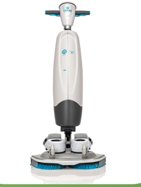
Rengjøringsmaskiner
Roboter
Robot
støvsuger
I-Team
maskiner
Sittemaskiner
Polerings-
maskiner
Støvsugere

Slide 21

Renholdsopplæring.
Snakk med vaskeekte fagfolk!

Slide 22
Voks og utvikle deg sammen med oss
Renholdsopplæring er en investering for fremtiden og et viktig skritt for å heve standarden, både innen renhold og bransjen som helhet.
Dybdekunnskap er et sterkt middel for den enkelte og bedriften til å utmerke seg.
Vi har alle renholdsrelaterte kurs du kan tenke deg, ta det individuelt eller skreddersy
unike opplæringspakker som passer deg og dine behov.
Vi ønsker å dele vår kunnskap og erfaring med deg.
Sammen med oss har du mulighet til å vokse.

Slide 23

Serviceteam
Espen Endregaard
Rådgivende salgsleder
Tommy Hansen
IT-support

Slide 24
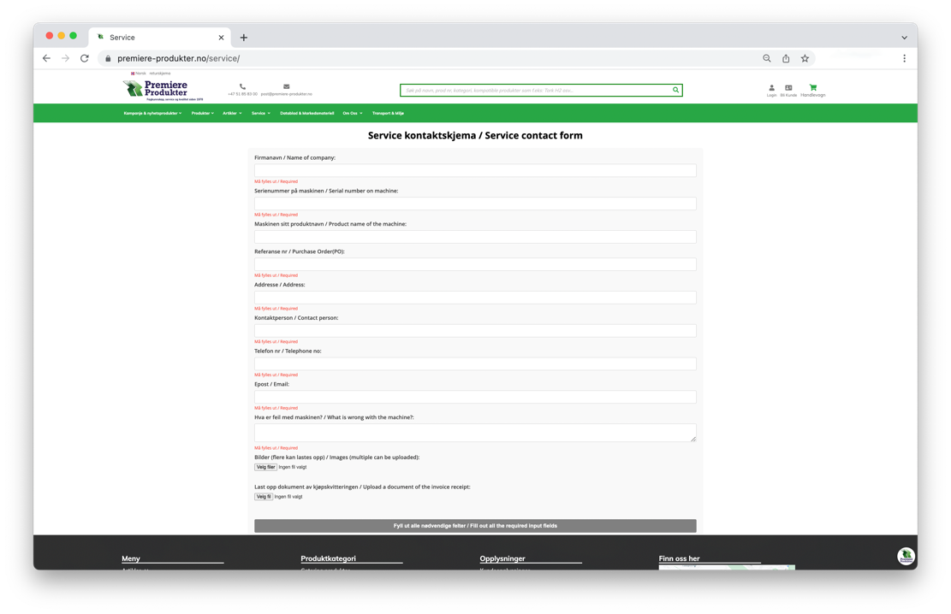
Serviceskjema

Slide 25
Takk for oss!

